Slide 1
Презентация к тексту «Белая рубашка»
Серия уроков по РСВ и ФП
Урок на платформе Coreapp
4KFY
https://coreapp.ai/app/preview/lesson/5e9c1c1acb541303c25e3342 ( для учеников)
https://coreapp.ai/app/preview/lesson/5e9c1c1acb541303c25e3342 Для учителей

Slide 2
Белая рубашка
Мы с Павликом собирались на рыбную ловлю. Накопали червей, собрали удочки, взяли по ведёрку для улова. Сидевший на лавочке дед Илья сказал: «Павлик наловит, а Николай нет. Зря и ведёрко берёт». Я обиделся, с чего это дед взял.
На берегу тихой заводи мы выбрали себе места и забросили удочки. «Клюнуло! Клюнуло!» - закричал вдруг Павлик и выбросил на песок большого окуня. Он то и дело выдёргивал окуней. Пока я поймал одного, у него уже было больше десяти.
«Дед правду сказал!» - радовался Павлик. «Просто тебе попалось хорошее место,» - буркнул я с завистью. «Давай поменяемся,» - великодушно предложил Павлик.
Мы поменялись. И странно. У Павлика опять начался клёв, а мой поплавок лежал как примёрзший.
Кончили мы ловлю почти так, как сказал дед. У Павлика было полное ведёрко, а у меня улов едва прикрывал дно.
Когда мы подходили к дому, опять встретили деда Илью. Увидев мой улов, дед покачал головою и лукаво улыбнулся: «Так и не понял, в чём дело? Удилище у тебя белое, и рубашка белая. А у Павлика удилище чёрное, и рубашка серая. Рыбу пугает белый цвет». «Что ж ты раньше меня этому не научил?» - спросил я. Дед засмеялся: «Так лучше будешь помнить. Не помучаешься – не научишься».

Slide 3
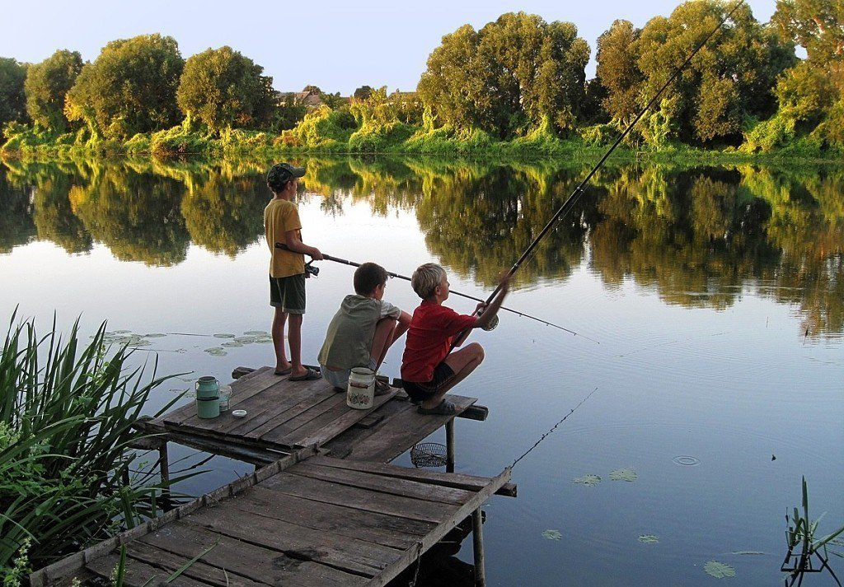
Рыбная ловля
На берегу тихой заводи

Slide 4
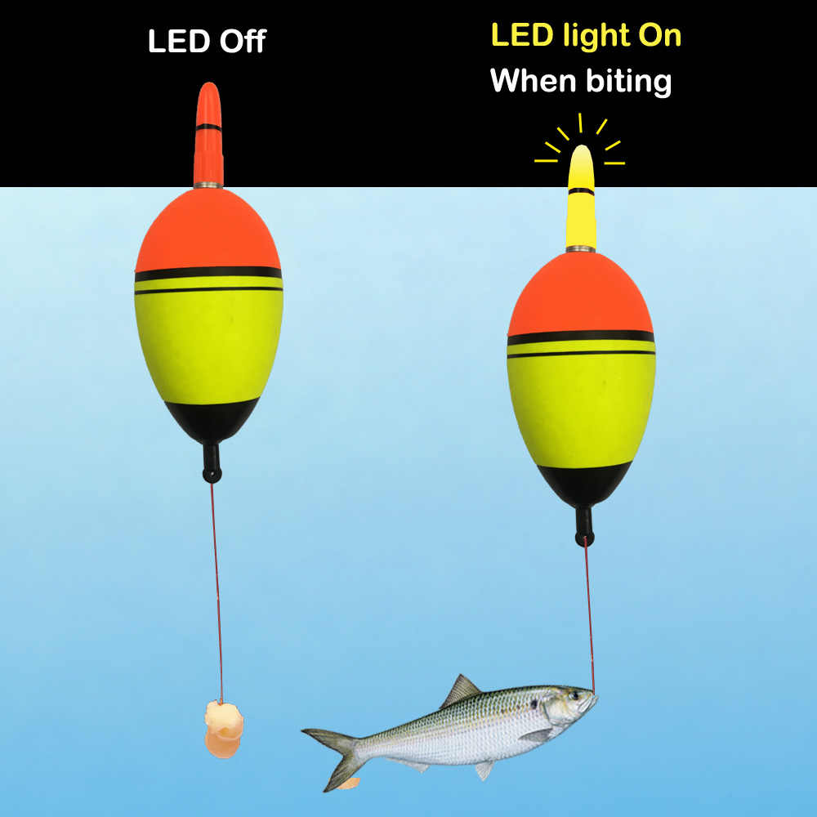
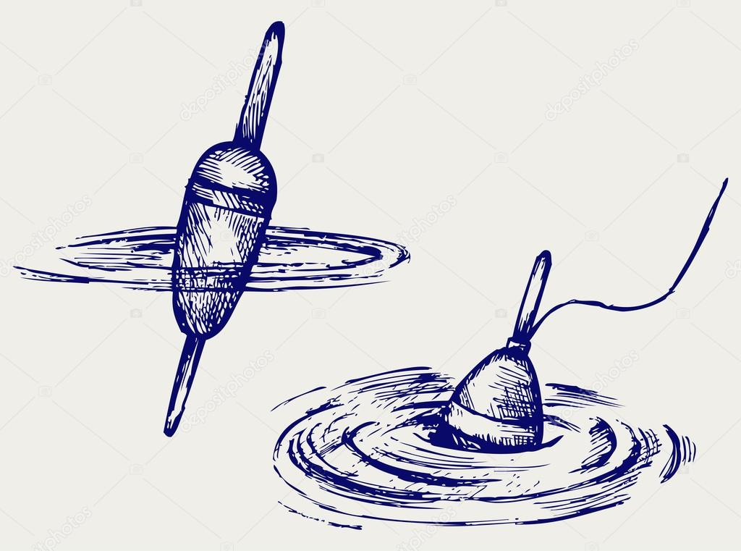
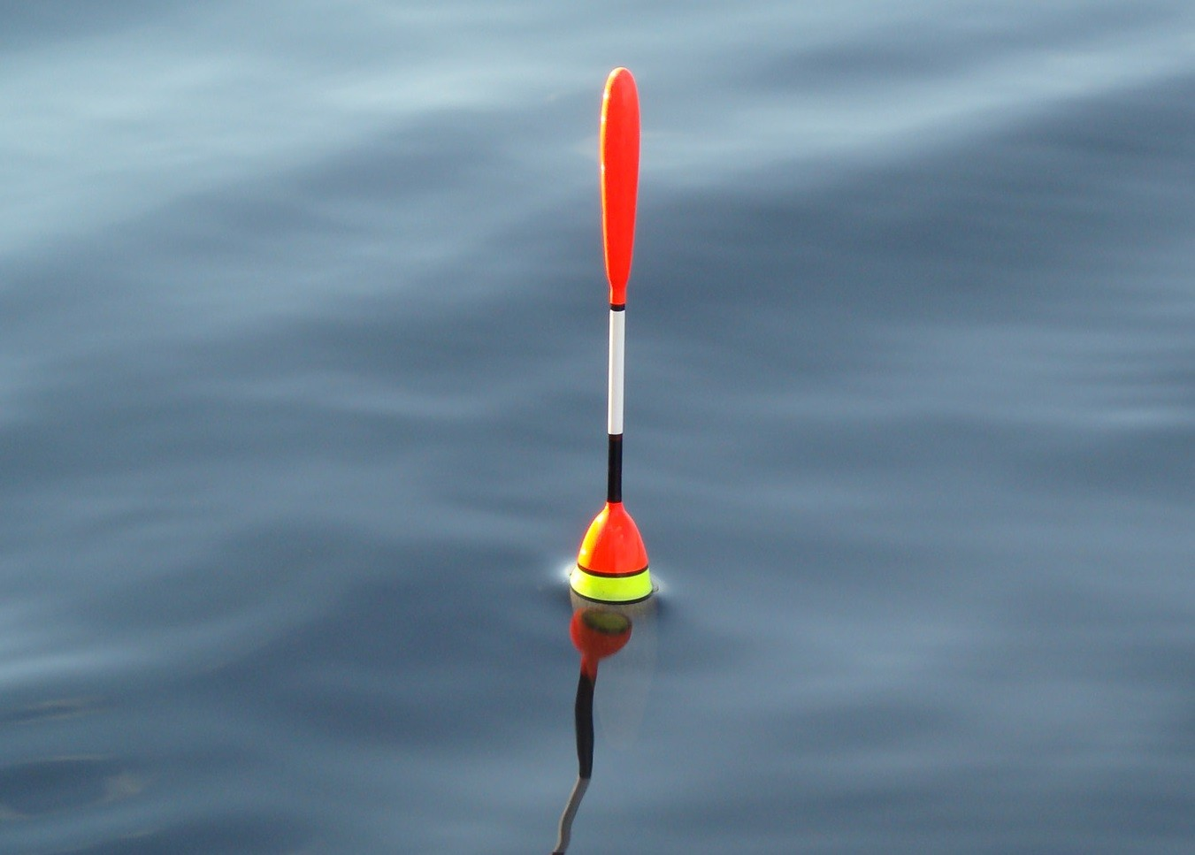
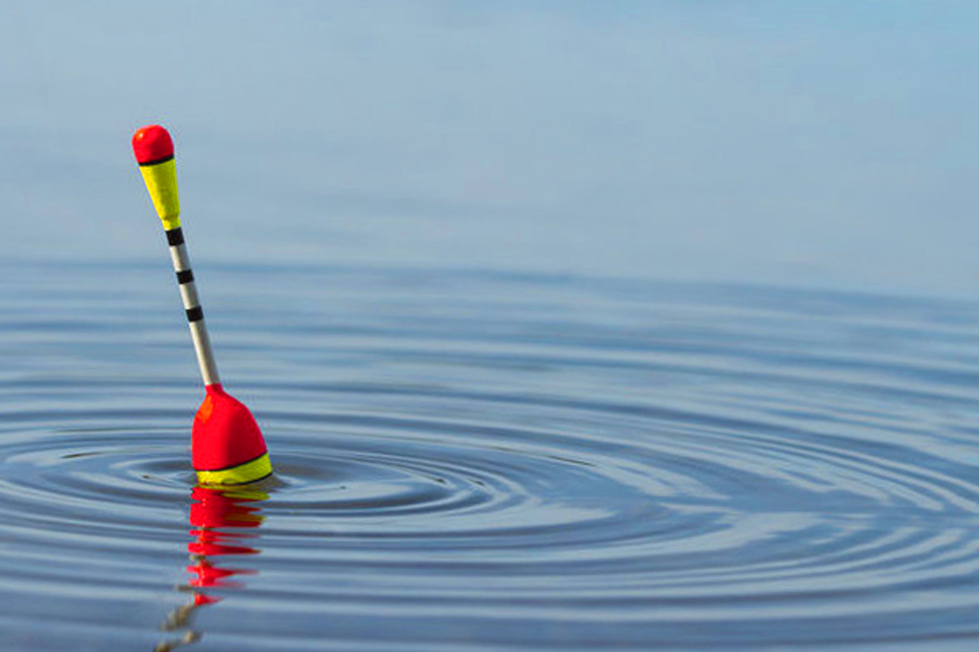
клюёт
не клюёт
не клюёт
клюёт
Клюнуло
поплавок лежал как примёрзший

Slide 5
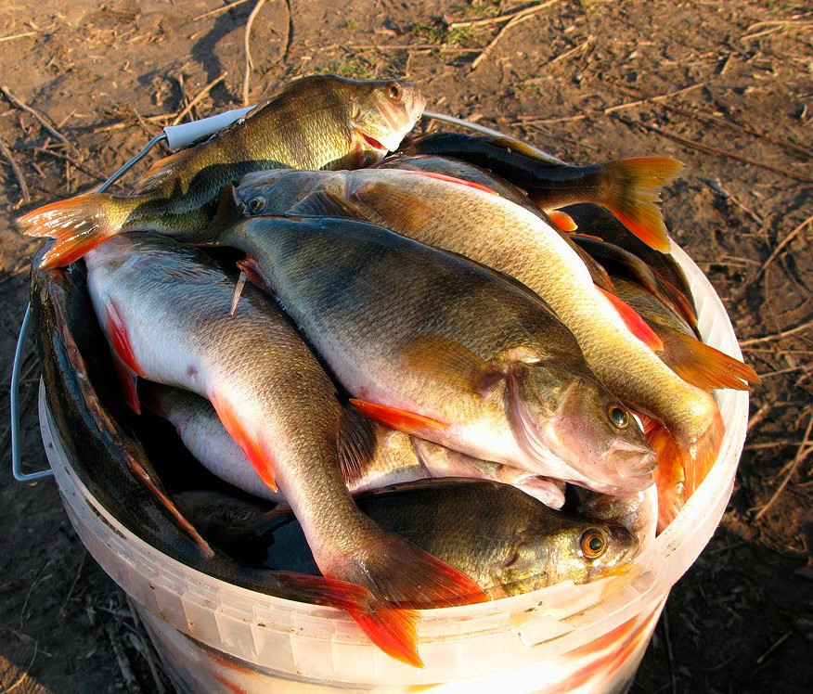
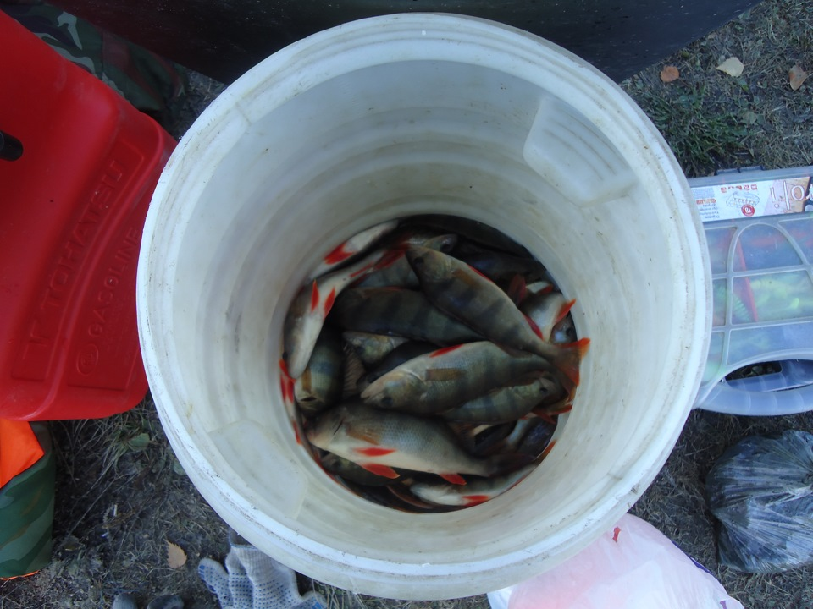
У Николая улов едва прикрывал дно
полное ведерко
У Павлика было полное ведёрко

Slide 6
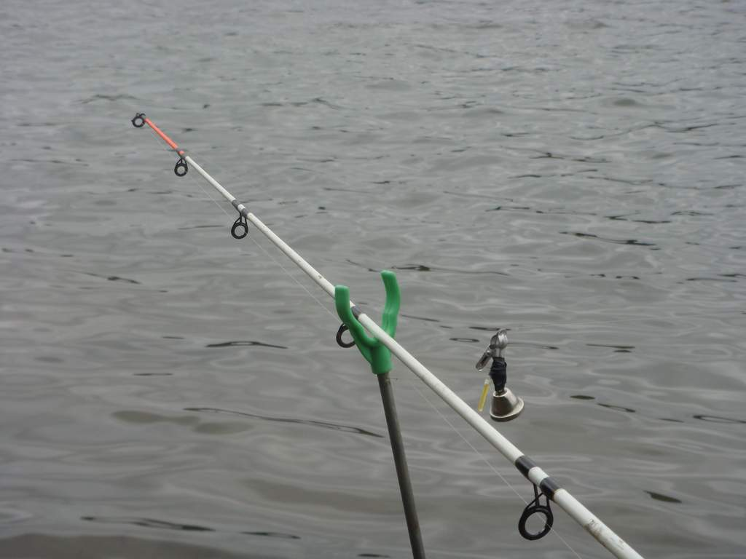
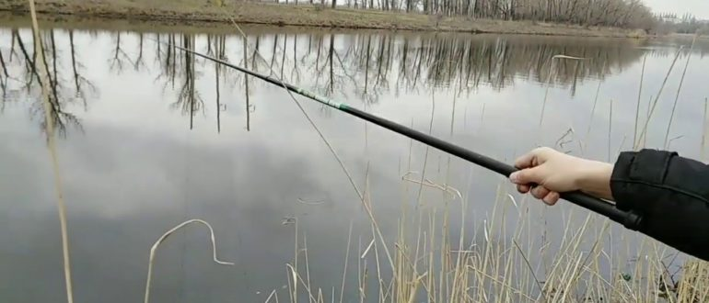
Удилище белое
удилище чёрное

Slide 7
Ответить на вопросы
1. Как звали мальчиков?
2.Куда собрались мальчики?
3.Что сказал дед Илья?
4. Сколько окуней поймал Илья?
5. Какой улов был у Николая?
6. Как объяснил дед Илья неудачу Николая?
( почему Николай поймал мало рыбы?)

Slide 8
Правила произношения
сидевший
Выбери слова из текста на правила:
дед
1. Окончания -ОГО, -ЕГО говорим как -ОВА, -ЕВА
с чего
2. Звонкие согласные звуки на конце слов говорим как глухие согласные звуки
вдруг
3. Звонкие согласные звуки на конце слов говорим как глухие согласные звуки
большого
одного
4. Безударное О говорим как А
у него
5. Двойные согласные звуки говорим как один долгий звук.
странно
клев
примерзший
обиделся
улов
встретили
подходили
увидев

Slide 9
Как ты понимаешь выражение: "буркнул с завистью"?
ВЫБЕРИ НЕСКОЛЬКО ПРАВИЛЬНЫХ ОТВЕТОВ
тихо сказал улыбаясь
тихо сказал со злостью
тихо сказал недовольный
Как ты понимаешь выражение "Не помучаешься — не научишься"?
Сам не попробуешь - не узнаешь.
Первый раз трудно делать, а потом легко.
Быстро сделал и отдыхаешь.

Slide 10
Как ты понимаешь выражение "лежал как примёрзший"?
лежал спокойно
раскачивался
уходил под воду
лежал на воде и не шевелился (не двигался)
Как ты понимаешь выражение "Зря и ведёрко берёт"?
Зря, значит без надобности, без пользы, попусту.
поймает много рыбы
Не нужно брать ведёрко, рыбы не поймаешь
в ведре воду понесёт

Slide 11
Дополни.
На берегу мы выбрали себе ….. и забросили ….. .
Павлик выбросил на песок большого … .
Пока я поймал … , у Павлика уже было больше ….. .
У Павлика опять начался …. , а мой поплавок лежал как ….. .
У Павлика было …… ведёрко, а у меня улов едва прикрывал …. .
Удилище у Николая …. , и рубашка …. .
А у Павлика удилище ….. , и рубашка …..
Рыбу пугает ….. цвет.

Slide 12
Морская и речная рыба
Морская рыба | Речная рыба
Горбуша, окунь, щука, сельдь, карась, килька, сом, сайра.

Slide 13
Правильно или неправильно поставлено ударение в словах?
Правильно
Неправильно
радовался
радовался
рубашка
удилище
обиделся
удилище
поплавок
ведёрко
удочки
обиделся
засмеялся
ведёрко
просто
удочки
рубашка
буркнул
буркнул
поплавок
просто
засмеялся

Slide 14
Дополни фразы, произнеси их в правильном темпе.
Накопали червей, собрали удочки, взяли…
Сидевший на лавочке дед Илья сказал…..
На берегу тихой речки мы выбрали себе места и…..
Пока я поймал одного,…
Давай ……
У Павлика было полное ведёрко,…
Удилище у тебя белое, и рубашка белая. А у Павлика…
Рыбу…..
Что ж ты…..
Не помучаешься…..

Slide 15
Прочитай по ролям беседу деда Ильи и ребят, изменяя голос.
Составь диалог Павлика и Николая на рыбалке.

